Slide 1
课程介绍
课程目的：
了解并掌握java编程技术
理解面向对象程序设计的思路和方法
考核方式：
出勤2% + 平时作业 26%+上机考试12% 共40%
笔试成绩 60%
Java是解释性语言，javap反编译

Slide 2
[5]
Java运行机制
Java

Slide 3
Java与C语言两种工作模式的比较
Java编译器
Java解释器
二进制
编译器
二进制
Powerpc
Powerpc
JAVA
源
程
序
Powerpc
Powerpc
C
源
程
序
中间码
pentium
pentium
pentium
pentium
SPARC
SPARC
SPARC
SPARC

Slide 4
Java 虚拟机 (JVM)
虚拟机指令 字节码
源代码
通过编译器
Java 虚拟机
机器码
Target Machine
在每个计算机上，都有独特的JVM

Slide 5
Java程序的跨平台运行机制
Source Code(源程序 *.java)
complie (编译)
Byte Code(字节码文件 *.class)
load (载入)
基于Windows JVM
基于Linux JVM
基于Unix JVM
execute (解释)
Windows
Linux
Unix

Slide 6
Java 语言程序解释执行环境
硬件
操作系统
JVM (Java 虚拟机)
字节码程序
用户 USER

Slide 7
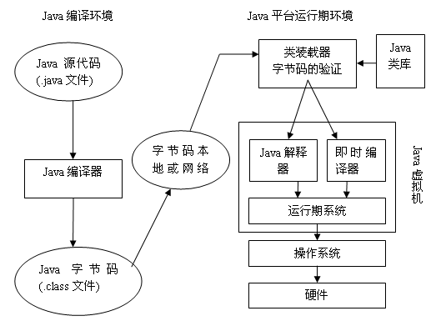
Java程序的跨平台运行机制
JVM

Slide 8
垃圾收集机制(Garbage Collection)
在C/C++ 等语言中，由程序员负责回收无用内存。
Java语言解除了程序员回收无用内存空间的责任。它提供一种系统级线程跟踪存储空间的分配情况。
并在JVM的空闲时，检查并释放那些可被释放的存储器空间。垃圾收集在Java程序运行过程中自动进行，程序员无法精确控制和干预。

Slide 9
[6]
Java程序开发
Java

Slide 10
Java程序开发过程
安装JDK
设置环境变量
安装IDE
安装
程序修改
程序设计
错误
保存
开发
编译
源程序文件 (*.java)
成功
字节码文件 (*.class)
运行
Applet
Java EE Server App
Rich Client App
Java ME App

Slide 11
JDK的主要功能
java/bin的目录下包含义下主要文件:
Javac.exe: Java编译器, 用来将java程序编译成 Bytecode
Java.exe: Java编译器,执行已经转换成Bytecode的 java应用程序.
Javadoc.exe：文档生成器,创建HTML文件
jdb: Java调试器, 用来调试java程序
javap: 反编译,将类文件还原回方法和变量.
Appletviewer.exe : Java解释器, 用来解释已经转换成Bytecode的java小应用程序.

